Slide 1

IA APLICADA A LA CIBERSEGURIDAD
Técnicas de NLP para Detección de
Discurso Malicioso, Ciberacoso y
Amenazas Digitales
Sustentación técnica grupal — Tema 5
Mónica González · Itmar Castillo · José Moreno
Licenciatura en Ciberseguridad — FISC — UTP
Tema 5 · NLP para Deteccion de Discurso Malicioso y Ciberacoso
1

Slide 2

SECCIÓN 1 · PRESENTACIÓN DEL EQUIPO
¿Por qué este tema importa hoy?
+95%
4
BERT
de la moderación de contenido en redes grandes ya pasa por un primer filtro automatizado
categorías de amenaza que el equipo demostrará: acoso, odio, phishing y texto neutral
arquitectura Transformer que revolucionó la comprensión contextual del lenguaje malicioso
El problema: el volumen de contenido generado en redes sociales, mensajería y foros superó hace tiempo la capacidad humana de moderación. Cada minuto se publican millones de mensajes; una fracción de ellos son ciberacoso, discurso de odio, phishing o desinformación dirigida a personas reales.
Objetivo de la sustentación
Demostrar cómo un modelo de NLP clasifica automáticamente texto en categorías de amenaza, evaluar su desempeño con métricas apropiadas, y discutir sus límites técnicos, éticos y legales.
Tema 5 · NLP para Deteccion de Discurso Malicioso y Ciberacoso
2

Slide 3



SECCIÓN 2 · CONTEXTO DEL PROBLEMA
Un problema de escala global
Alcance global
El ciberacoso y el discurso de odio en línea afectan a plataformas en decenas de idiomas y millones de usuarios simultáneamente; la moderación humana no escala al ritmo del contenido generado.
Impacto social
Adolescentes y minorías (étnicas, religiosas, de género) son los grupos más frecuentemente atacados; el acoso digital se asocia con ansiedad, aislamiento y abandono de plataformas.
Vector combinado
El phishing basado en ingeniería social (texto persuasivo, urgencia falsa) sigue siendo el vector de entrada más común en incidentes de ciberseguridad corporativa.
Tema 5 · NLP para Deteccion de Discurso Malicioso y Ciberacoso
3

Slide 4
SECCIÓN 2 · CONTEXTO DEL PROBLEMA
¿Por qué las organizaciones invierten en esto?
Razones documentadas por la industria (ENISA, IBM X-Force, Verizon DBIR) para automatizar la detección de lenguaje malicioso:
Tema 5 · NLP para Deteccion de Discurso Malicioso y Ciberacoso
4

Slide 5





SECCIÓN 3 · BASES TÉCNICAS Y CONCEPTUALES
El pipeline de NLP, paso a paso
→
→
→
→
1. Texto crudo
2. Tokenización
3. Vectorización
4. Clasificación
5. Acción
Mensaje, comentario o correo sin procesar
Se divide el texto en palabras/subpalabras
TF-IDF o embeddings (Word2Vec, BERT)
El modelo asigna una categoría de riesgo
Alerta, bloqueo o escalado a un analista
Fundamento teórico: el aprendizaje supervisado (clasificación de texto etiquetado) es la base de este pipeline. Modelos como BERT (Devlin et al., 2019) añaden representación contextual bidireccional, mejorando la detección de sarcasmo, negación y lenguaje codificado frente a TF-IDF clásico.
Tema 5 · NLP para Deteccion de Discurso Malicioso y Ciberacoso
5

Slide 6
SECCIÓN 3 · BASES TÉCNICAS Y CONCEPTUALES
De TF-IDF a los Transformers
Enfoque clásico: TF-IDF + ML
Enfoque moderno: BERT / RoBERTa
• Cuenta frecuencia de palabras/n-gramas
• Rápido de entrenar, interpretable
• No entiende contexto ni orden real
• Falla con sarcasmo y negación
• Ideal como línea base (nuestra simulación)
• Embeddings contextuales bidireccionales
• Preentrenado en corpus masivo + fine-tuning
• Captura sarcasmo, negación, contexto largo
• HateBERT: BERT re-entrenado en Reddit para lenguaje abusivo (Caselli et al., 2021)
• Mayor costo computacional
Tema 5 · NLP para Deteccion de Discurso Malicioso y Ciberacoso
6

Slide 7


SECCIÓN 3 · BASES TÉCNICAS Y CONCEPTUALES
Arquitectura de la solución propuesta
Capa de ingesta
Mensajes, comentarios y correos entrantes desde la plataforma (API / stream en tiempo real)
Capa de preprocesamiento
Limpieza, normalización, tokenización, remoción de URLs y ruido
Capa de clasificación
Modelo NLP (TF-IDF+ML o Transformer fine-tuned) asigna probabilidad por clase de amenaza
Capa de respuesta
Enrutamiento automático: descartar, marcar para revisión humana, o bloquear/alertar
Tema 5 · NLP para Deteccion de Discurso Malicioso y Ciberacoso
7

Slide 8
SECCIÓN 4 · INVESTIGACIÓN Y REVISIÓN BIBLIOGRÁFICA
Fundamentos académicos del trabajo
Devlin et al. (2019)
Caselli et al. (2021)
BERT: Pre-training of Deep Bidirectional Transformers
HateBERT: Retraining BERT for Abusive Language Detection
NAACL-HLT
WOAH / ACL
Davidson et al. (2017)
Basile et al. (2019)
Automated Hate Speech Detection and the Problem of Offensive Language
SemEval-2019 Task 5: HatEval — Hate Speech vs. Immigrants/Women
ICWSM (AAAI)
SemEval
Salloum et al. (2022)
Fang et al. (2019)
Systematic Literature Review: Phishing Email Detection with NLP
Phishing Email Detection using Improved RCNN + Attention
IEEE Access
IEEE Access
Alhogail & Alsabih (2021)
Applying ML and NLP to Detect Phishing Email
Computers & Security
Bibliografía completa en formato APA 7 disponible en el material complementario del grupo.
Tema 5 · NLP para Deteccion de Discurso Malicioso y Ciberacoso
8

Slide 9

SECCIÓN 5 · SIMULACIÓN PRÁCTICA
Diseño del experimento
4 categorías de clasificación: Neutral · Ciberacoso · Discurso de odio · Phishing
160
1,405
3
mensajes en el corpus (40 por clase), etiquetados manualmente
términos únicos tras vectorización TF-IDF (unigramas + bigramas)
modelos comparados: Regresión Logística, SVM lineal, Random Forest
Nota metodológica: se usa un corpus sintético construido por el equipo (no datos reales de personas), siguiendo los patrones lingüísticos documentados en la literatura académica para cada categoría — justificación exigida en la Sección V de la guía del examen.
Tema 5 · NLP para Deteccion de Discurso Malicioso y Ciberacoso
9

Slide 10
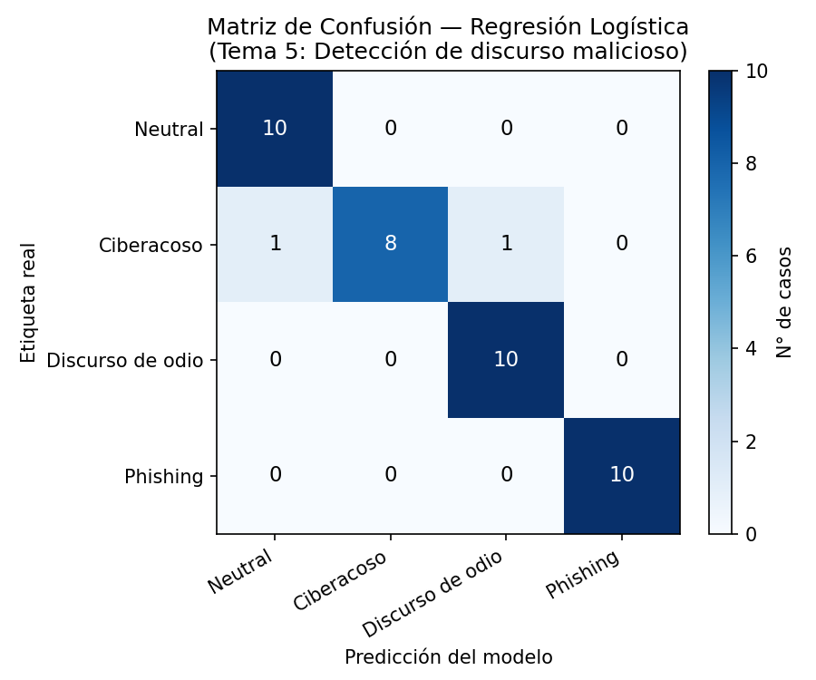
SECCIÓN 5 · SIMULACIÓN PRÁCTICA
Resultados: matriz de confusión
95%
Accuracy (Regresión Logística)
0.95
F1-score macro promedio
Único error:
2 de 10 casos de Ciberacoso confundidos con Neutral (matices sutiles de tono)
Tema 5 · NLP para Deteccion de Discurso Malicioso y Ciberacoso
10

Slide 11
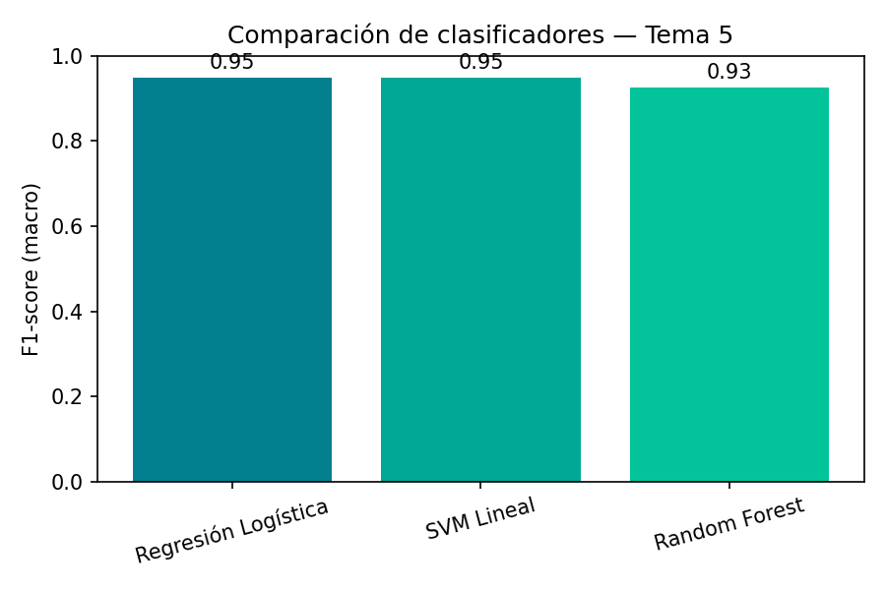
SECCIÓN 5 · SIMULACIÓN PRÁCTICA
Comparación de clasificadores
Lectura de resultados
• Regresión Logística y SVM lineal empatan (F1=0.95): ambos manejan bien espacios TF-IDF de alta dimensión.
• Random Forest queda algo por debajo (F1=0.93): con vocabularios dispersos, los árboles particionan peor que los modelos lineales.
• Se eligió Regresión Logística como modelo final por su balance entre desempeño e interpretabilidad (coeficientes por término).
Tema 5 · NLP para Deteccion de Discurso Malicioso y Ciberacoso
11

Slide 12
SECCIÓN 5 · SIMULACIÓN PRÁCTICA
Demostración en vivo: mensajes nunca vistos
"Buenas tardes, ¿me pueden confirmar la hora del examen final?"
Neutral
"Eres un fracaso, todos en el salón se burlan de ti a diario."
Ciberacoso
"Esa gente de ese país no debería tener los mismos derechos."
Discurso de odio
"Su cuenta será bloqueada en 1 hora, confirme su contraseña aquí."
Phishing
Tema 5 · NLP para Deteccion de Discurso Malicioso y Ciberacoso
12

Slide 13

SECCIÓN 6 · ESTUDIO DE CASO
Caso Meta / Myanmar (2018)
Lo que pasó: un informe de la ONU (2018) documentó que Facebook fue usado ampliamente para difundir discurso de odio contra la minoría rohingya en Myanmar. La investigación encontró que el sistema de moderación —incluyendo los primeros intentos de detección automática con IA— no tenía suficiente cobertura del idioma birmano ni del argot local usado para deshumanizar a la minoría.
Vector técnico
Impacto
Lección para el diseño de IA
Falta de modelos NLP entrenados en birmano; el argot y los "dog whistles" locales no estaban en los datasets de entrenamiento en inglés.
El discurso de odio no moderado se asoció con la escalada de violencia física contra la población rohingya, según la misión de investigación de la ONU.
Un clasificador de NLP entrenado solo en inglés/datasets occidentales no generaliza a otros idiomas ni contextos culturales sin fine-tuning local.
Tema 5 · NLP para Deteccion de Discurso Malicioso y Ciberacoso
13

Slide 14

SECCIÓN 7 · ANÁLISIS CRÍTICO
IA vs. moderación tradicional
Ventajas de la IA
Limitaciones actuales
• Escala a millones de mensajes por segundo
• Consistencia: no se cansa ni tiene sesgos de un mal día
• Detección en tiempo real, antes de que el contenido se difunda
• Reduce la exposición de moderadores humanos a contenido traumático
• Se puede reentrenar rápido ante nuevos patrones de ataque
• Sarcasmo, ironía y lenguaje codificado siguen siendo difíciles
• Rendimiento pobre en idiomas/dialectos con poco dato de entrenamiento
• Requiere datos etiquetados de calidad — costosos y lentos de producir
• Falsos positivos pueden censurar expresión legítima
• Modelos grandes (BERT/RoBERTa) exigen cómputo significativo
Tema 5 · NLP para Deteccion de Discurso Malicioso y Ciberacoso
14

Slide 15



SECCIÓN 7 · ANÁLISIS CRÍTICO
Retos éticos, legales y de sesgo
Sesgo algorítmico
Marco legal
Privacidad
Los clasificadores entrenados en datos desbalanceados muestran "disparate impact": marcan con más frecuencia el habla de minorías como tóxica, incluso cuando no lo es (reapropiación lingüística).
La Digital Services Act (UE) y la Sección 230 (EE.UU.) definen de forma distinta la responsabilidad de las plataformas por contenido generado por usuarios y moderado por IA.
Analizar mensajes privados para detectar amenazas exige balancear seguridad con derecho a la privacidad y libertad de expresión.
Tema 5 · NLP para Deteccion de Discurso Malicioso y Ciberacoso
15

Slide 16
SECCIÓN 7 · ANÁLISIS CRÍTICO
Líneas futuras de investigación
1
Modelos multilingües y multidialectales entrenados con comunidades locales (evitar el error del caso Myanmar)
2
IA explicable (XAI) para justificar por qué un mensaje fue marcado, auditable por reguladores y usuarios
3
Detección multimodal: combinar texto + imagen + metadata de comportamiento (no solo el mensaje aislado)
4
Sistemas híbridos humano-IA: el modelo prioriza, un analista humano decide en casos límite
5
Adversarial robustness: resistencia a evasión deliberada (leetspeak, espaciado, emojis sustitutos)
6
Detección temprana de escalada: pasar de clasificar mensajes aislados a detectar patrones de conversación
Tema 5 · NLP para Deteccion de Discurso Malicioso y Ciberacoso
16

Slide 17
SECCIÓN 8 · CONCLUSIONES
Síntesis y recomendaciones
Hallazgos principales
Recomendaciones para implementación
• Un pipeline NLP simple (TF-IDF + Reg. Logística) ya alcanza 95% de exactitud en un corpus controlado de 4 clases.
• El mayor reto no es el algoritmo, es la calidad y representatividad de los datos de entrenamiento.
• Los Transformers (BERT/RoBERTa) mejoran la comprensión contextual pero no eliminan el sesgo si el dato de entrenamiento no es diverso.
1. Combinar IA + revisión humana para casos límite, nunca decisión 100% automática en casos sensibles.
2. Auditar el modelo periódicamente para detectar sesgo hacia minorías o dialectos específicos.
3. Documentar y comunicar públicamente los criterios de moderación (transparencia algorítmica).
4. Invertir en datos representativos del idioma y contexto cultural real de los usuarios.
Tema 5 · NLP para Deteccion de Discurso Malicioso y Ciberacoso
17

Slide 18
Gracias
Preguntas y discusión abierta con el jurado
Mónica González · Itmar Castillo · José Moreno
Código y notebook de la simulación disponibles en el repositorio del equipo
Tema 5 · NLP para Deteccion de Discurso Malicioso y Ciberacoso
18

